Slide 1
Jw_cad 基本操作（7）
2線：中心線の両側に線を引く

Slide 2
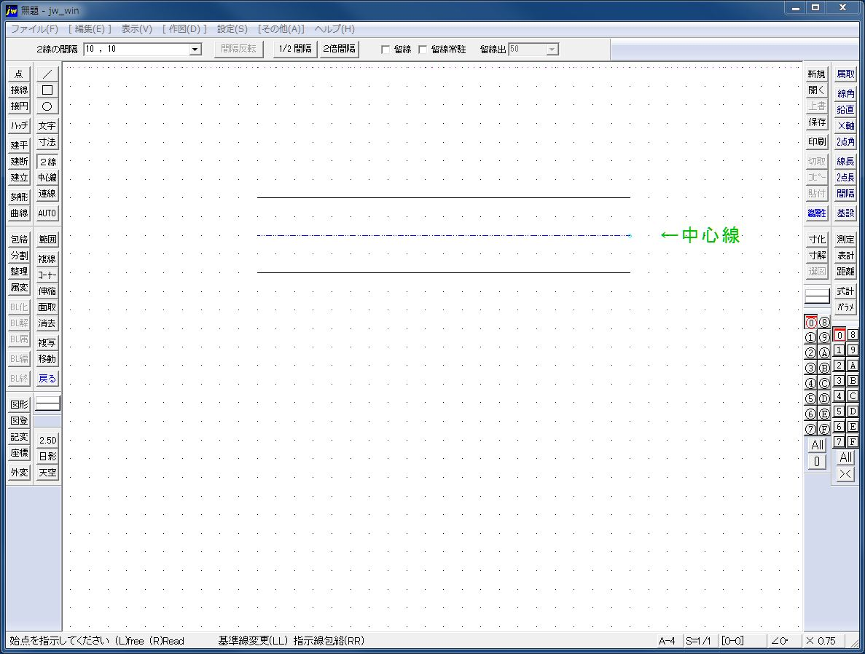

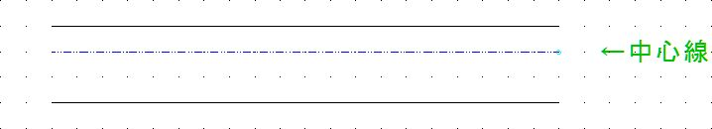

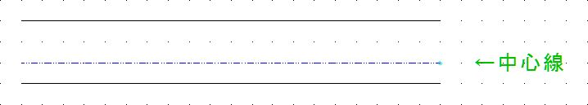

2線とは
2線
2線は中心線に対して指定した間隔で線を引きます。2線の間隔は等間隔とは限りません。数値は小数点、マイナス値の指定もできます。円・円弧はできません。

Slide 3
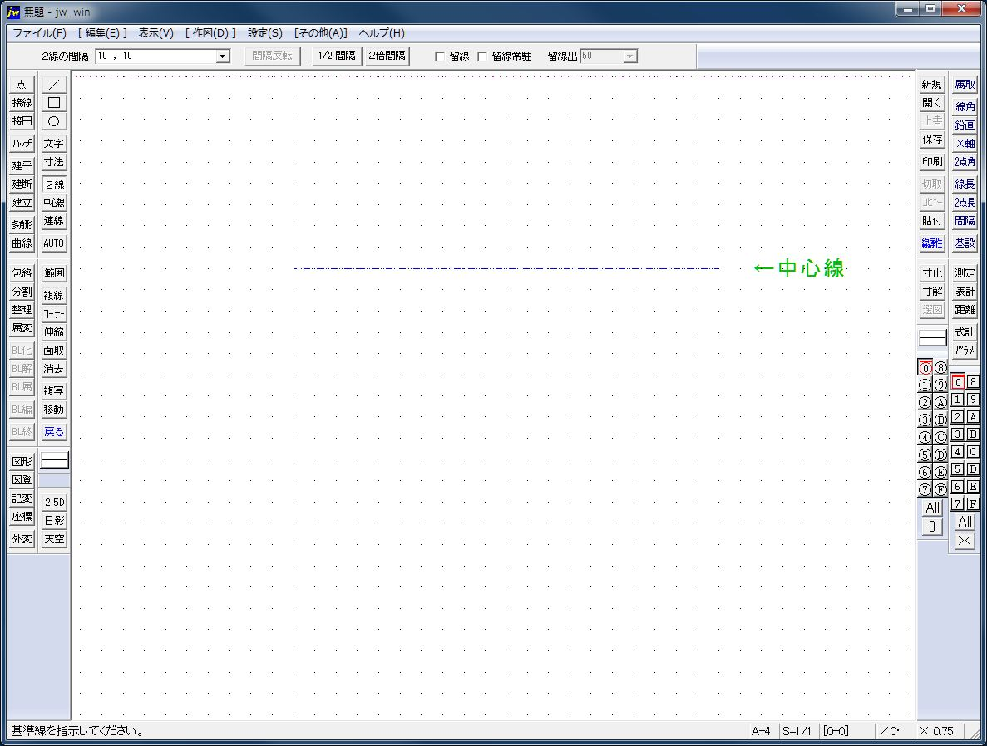

2線：引き方（1）
2
２線の間隔指定
指定例：10,10
1
3
[２線の間隔]は、等間隔以外にどちらか一方を離して引くことができます。
「10,10」の場合は等間隔。「10,5」と指定すれば片方の間隔が狭くなります。

Slide 4
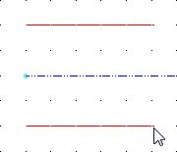
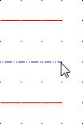

2線：引き方（2）
4
4
5
5
始点・終点は「中心線」を指示します。始点を指示し終点をまで指示カーソルを移動させると２線が引かれていきます。

Slide 5
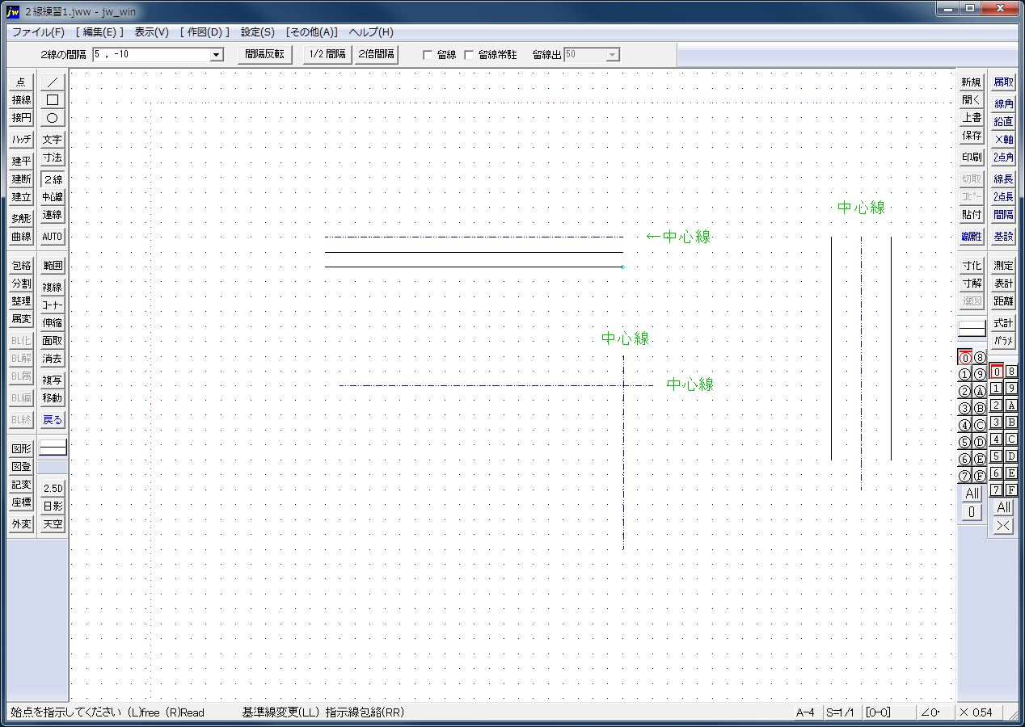
２線：２線の間隔に「－（マイナス）」指定
5
-10

Slide 6
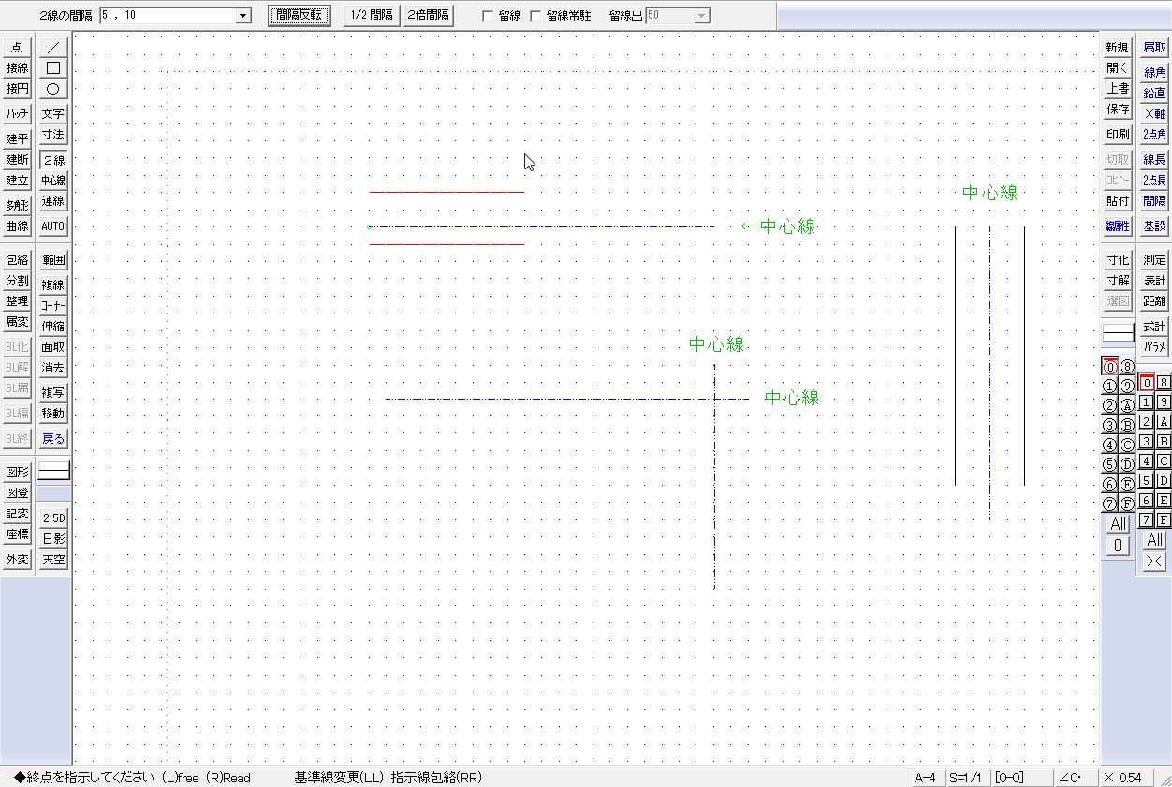
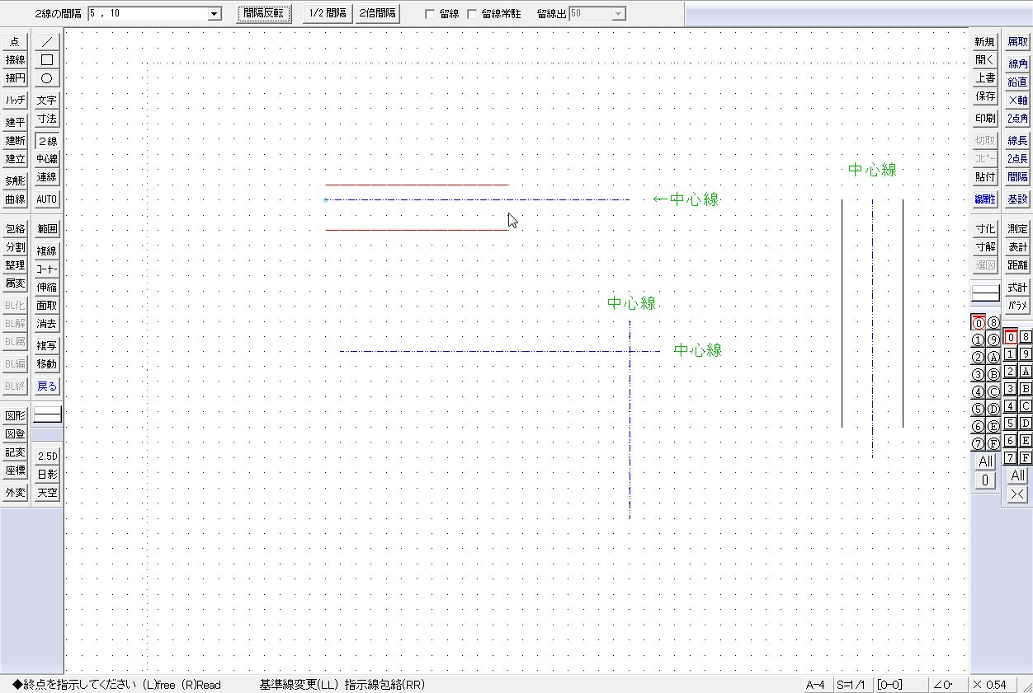
２線：間隔反転
[間隔反転]ボタンは。上下の違う寸法の時に上下を反転させます。

Slide 7
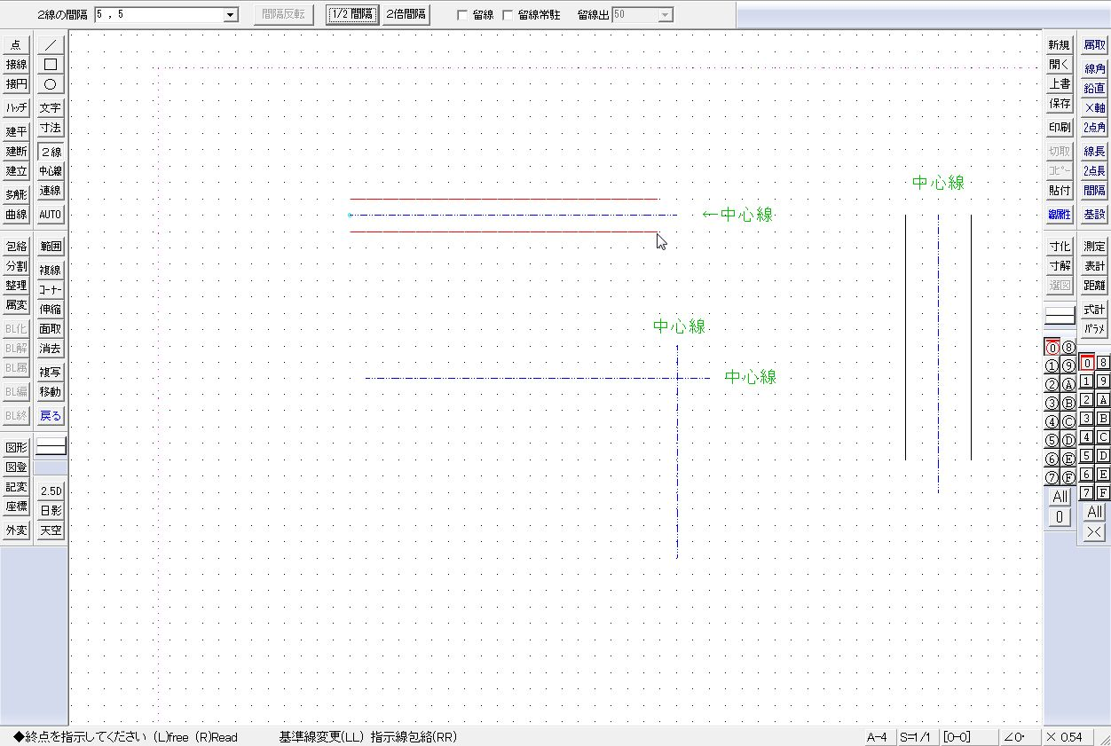
２線：1/2間隔、２倍間隔
[1/2間隔]ボタンは、２線の間隔寸法を1/2にします。クリックするたびに半分の間隔になります。[２倍間隔]ボタンは、倍の間隔に２線が引かれていきます。

Slide 8
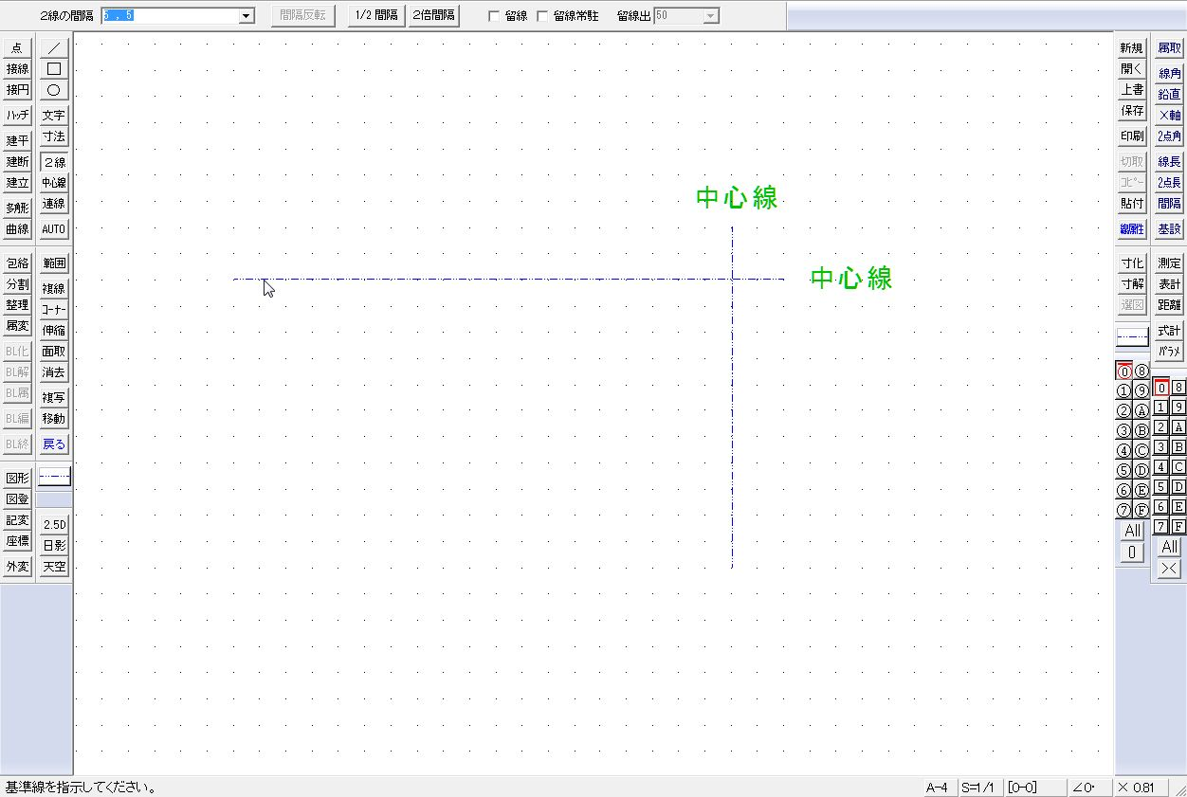
２線：L字線へ引くには（1）
1

Slide 9
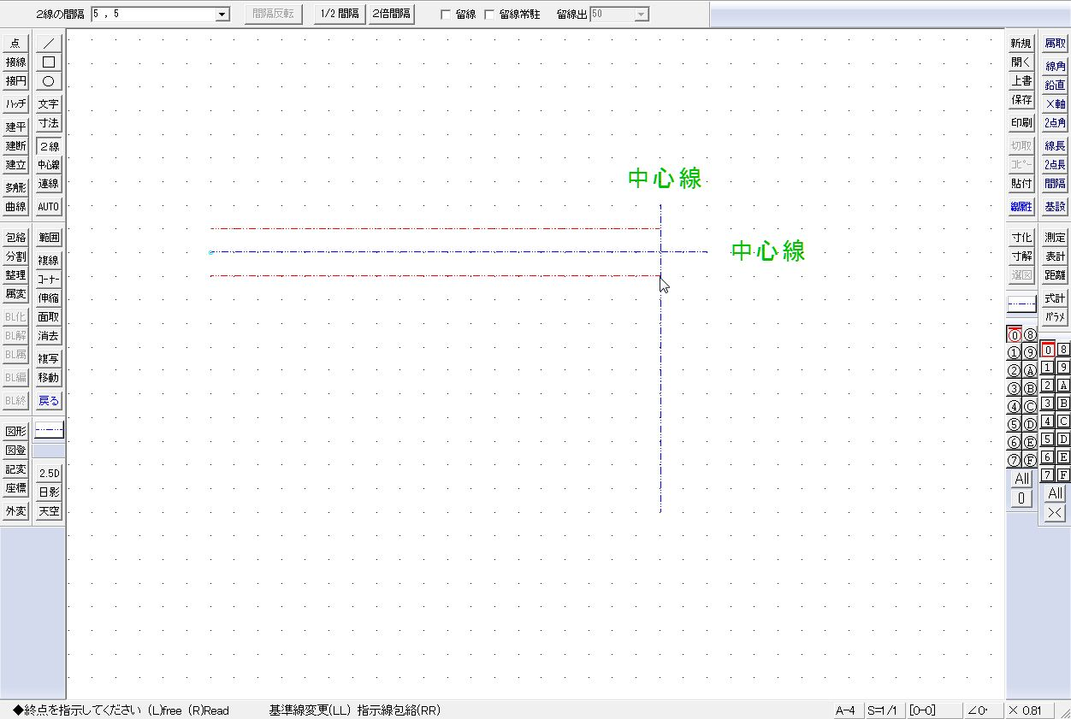
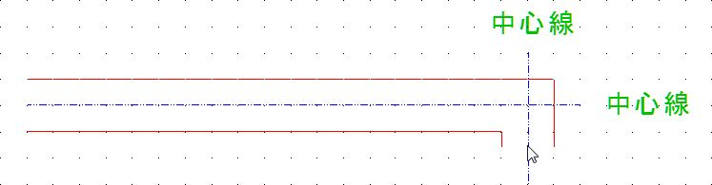
２線：L字線へ引くには（2）
2
3
4

Slide 10
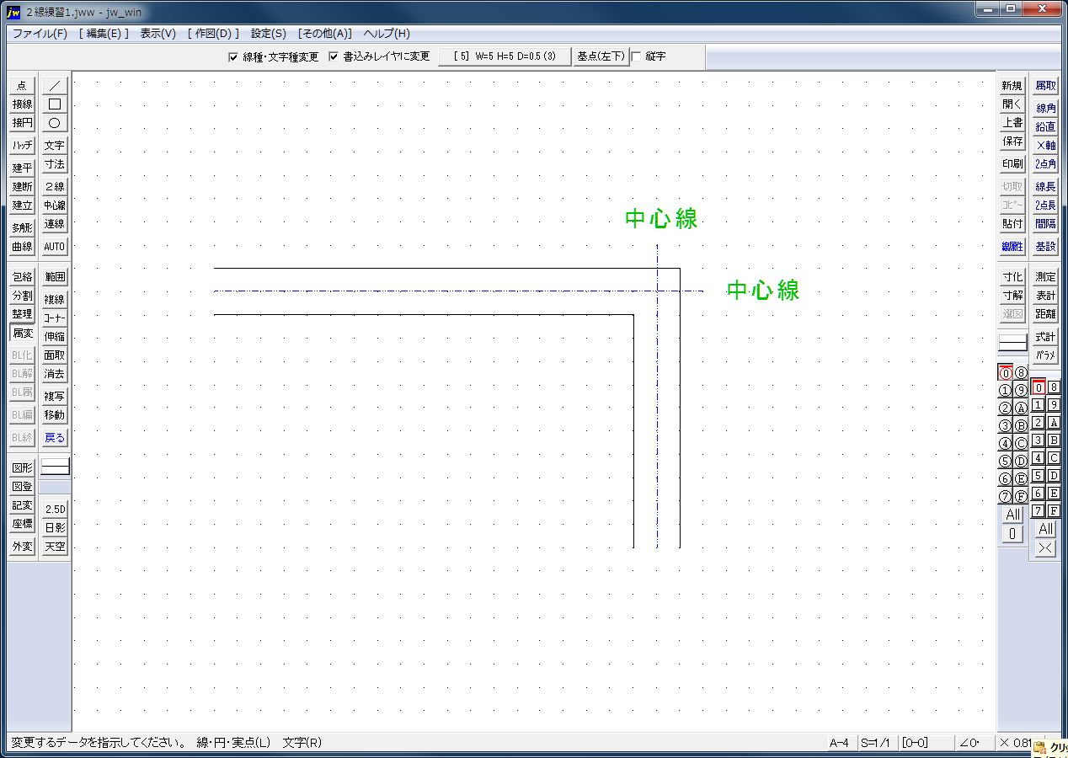
２線：L字線へ引くには（3）
5
6

Slide 11

２線：留線（とめせん）付き２線を引く（1）
1
2
留線
２線を引く操作と同じですが、[留線]に☑を入れます。始点を指定しマウスを移動させると[留線]のチェックボックスは「✓」が外れます。

Slide 12
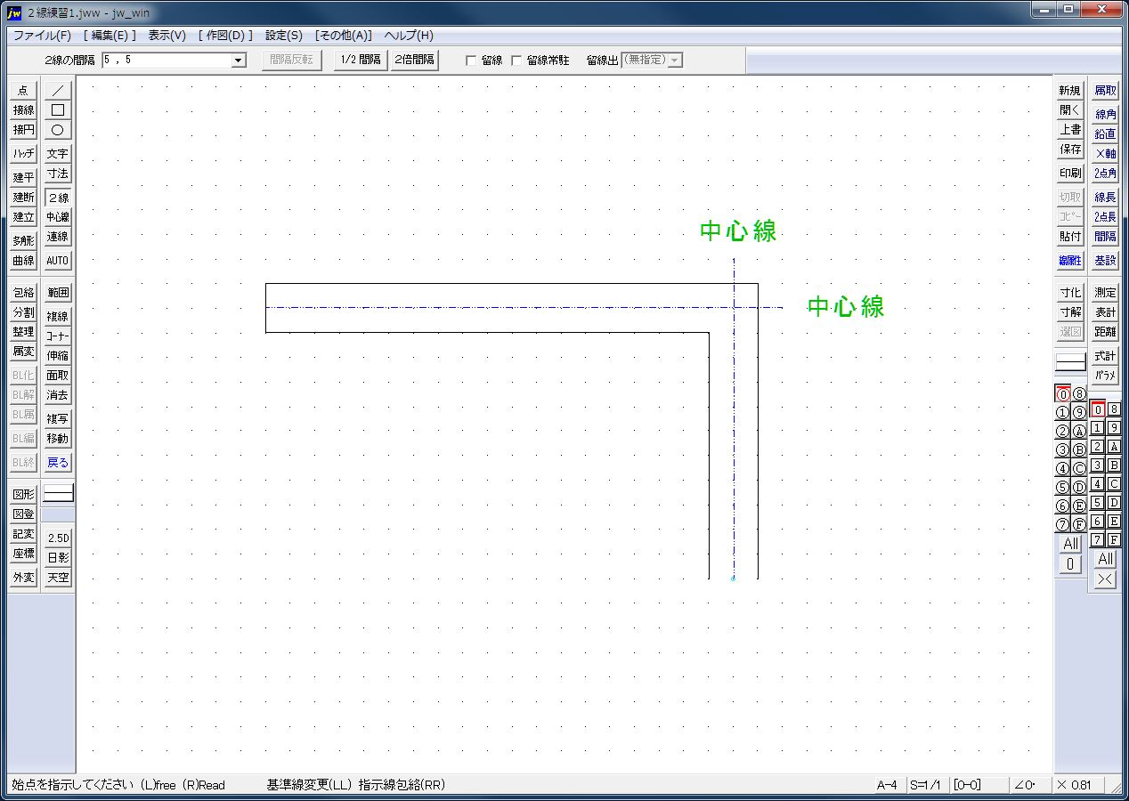
２線：留線（とめせん）付き２線を引く（2）
こちら側には[留線]がありません
終点側に留線を付けるには、終点を指定する前に[留線]に☑を入れます。始点を指定しマウスを移動させると[留線]のチェックボックスは「✓」が外れます。

Slide 13

２線：留線（とめせん）常駐
留線
留線
２線を引く操作と同じですが、[留線常駐]に☑を入れると始点、終点に留線が引かれます。

Slide 14
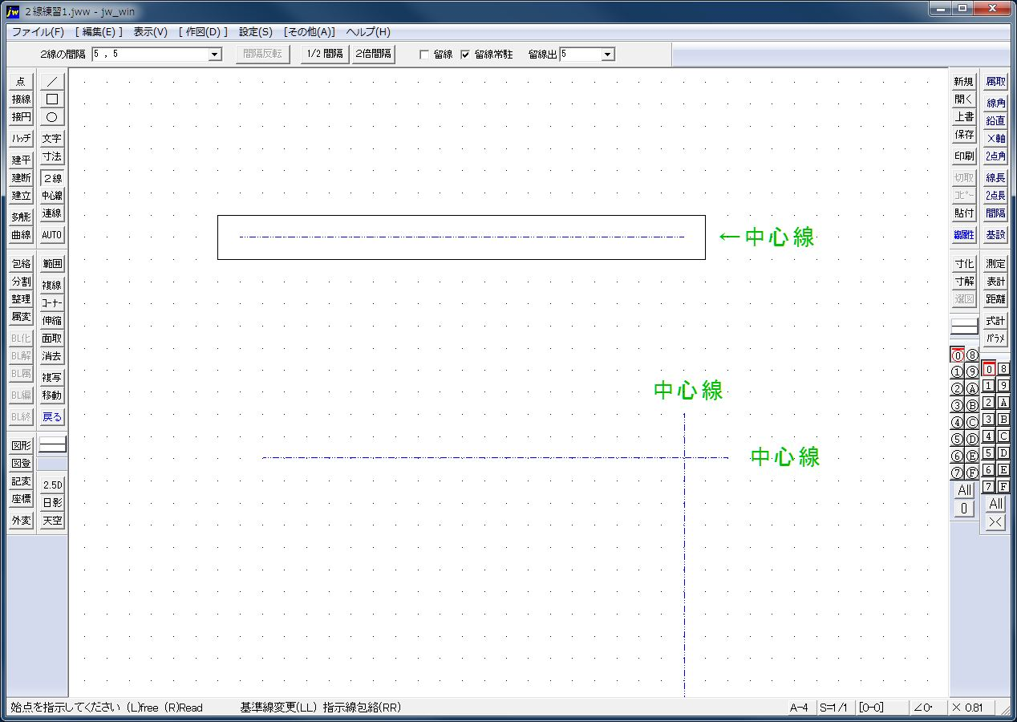
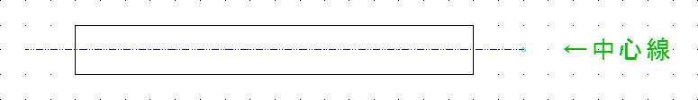
２線：留線出（とめせんだし）

